Slide 1
В гостях у сказки
МБДОУ «Детский сад № 34 «Красная шапочка»
Воспитатель:
Неверо Вера Николаевна

Slide 2
Цель: воспитание познавательного интереса к чтению, к сказкам.
Задачи:
воспитывать эстетическое восприятие окружающего;
вспомнить героев сказок;
развивать творческое воображение, логику мышления и память;
самостоятельно преобразовывать практическую задачу в познавательную.
Описание:
Рассмотреть с детьми картинки на игровом поле.
Предложить детям выбрать правильный ответ на вопрос.
Картинка с не правильным ответом исчезнет.
Картинка с правильным ответом, перенесёт на следующий слайд.

Slide 3
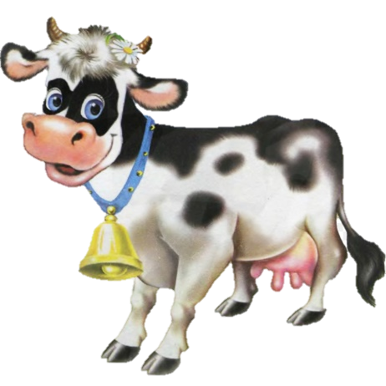
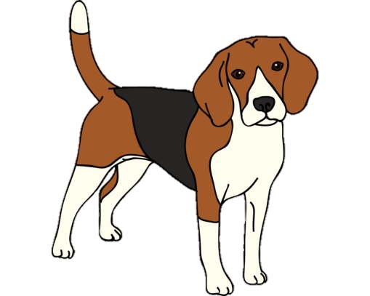
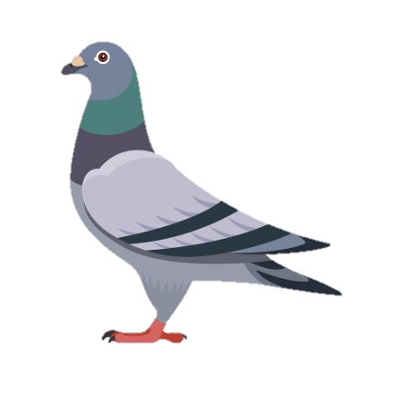
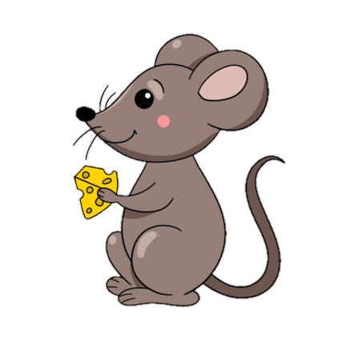
Всех важней она в загадке,
Хоть и в погребе жила, репку вытащить из грядки, деду с бабой помогла.

Slide 4
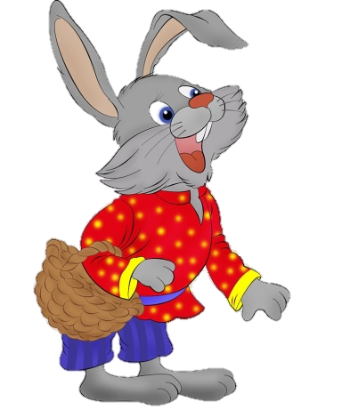
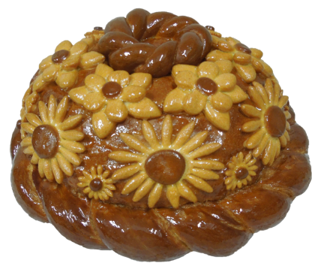
Из муки он был печён, на сметане был мешен, на окошке он студился, по дороге покатился.

Slide 5
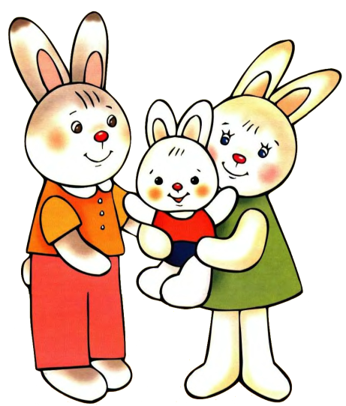
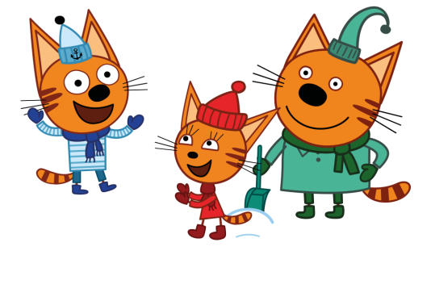
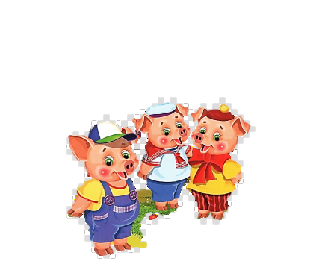
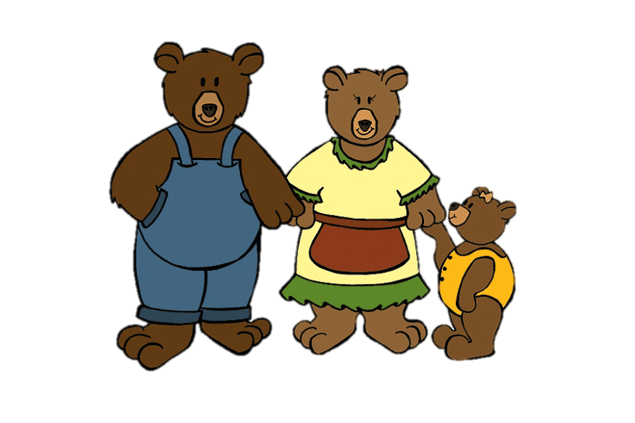
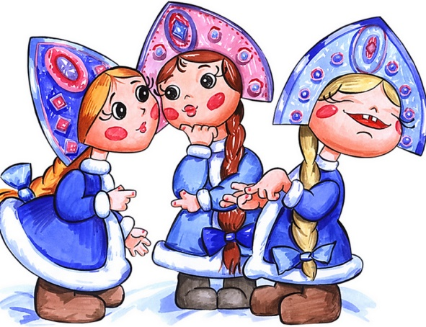
Возле леса на опушке, трое их живёт в избушке, там три стула и три кружки,
Три кроватки, три подушки.
Угадайте без подсказки, кто герои этой сказки?

Slide 6
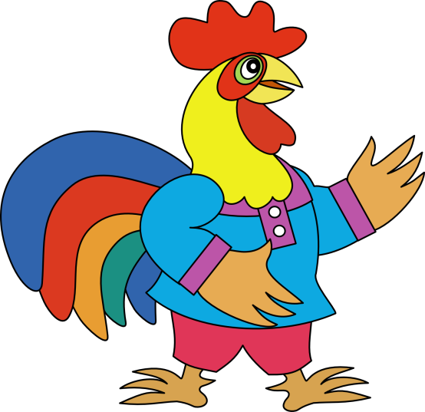
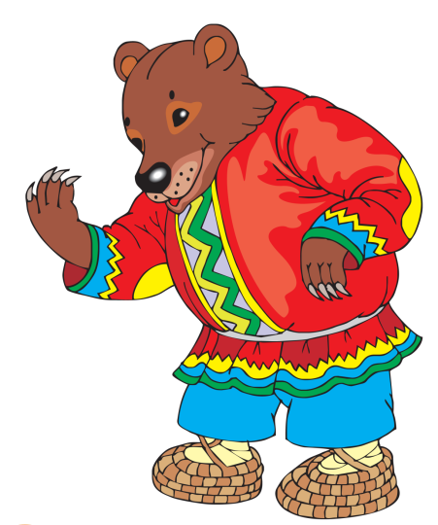
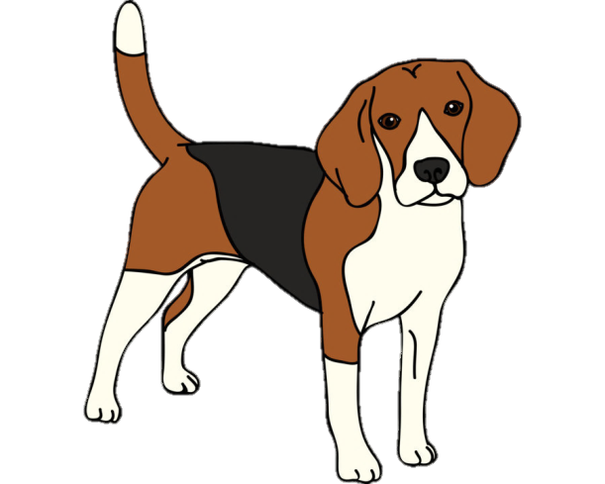
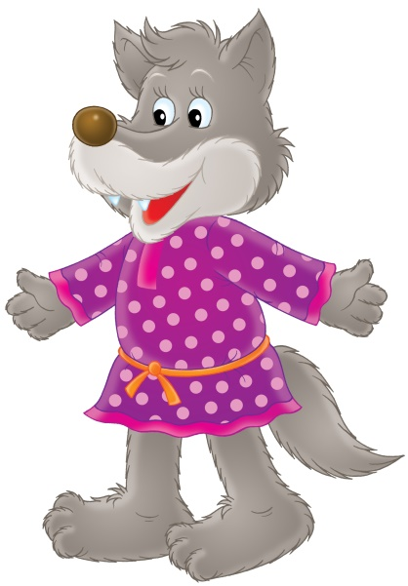
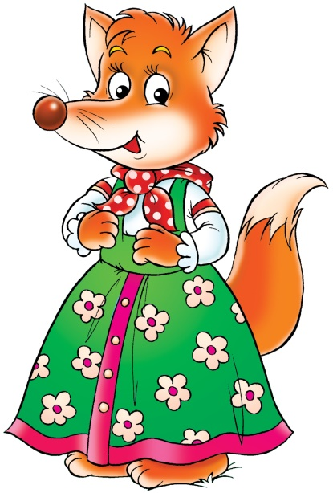
Кто помог зайке в сказке «Заюшкина избушка?»

Slide 7
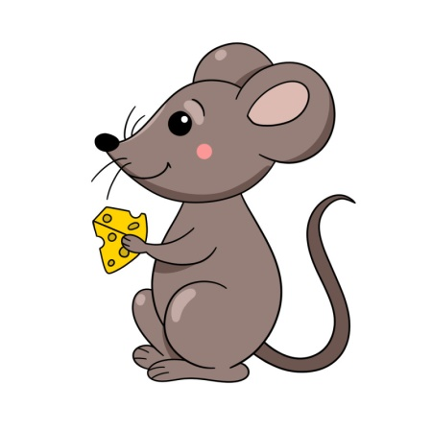
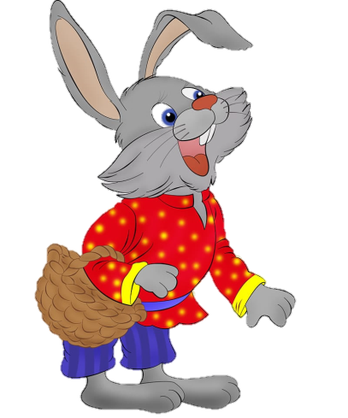
Кто сломал теремок?

Slide 8
Кто съел колобка?

Slide 9
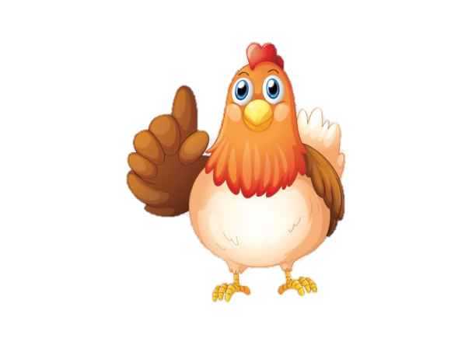
Кто разбил яичко в сказке «Курочка Ряба»?

Slide 10
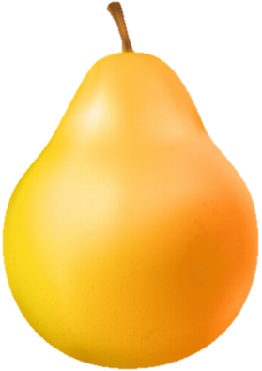
Какой овощ не могли вытащить из земли дед, бабка и всё их семейство?

Slide 11
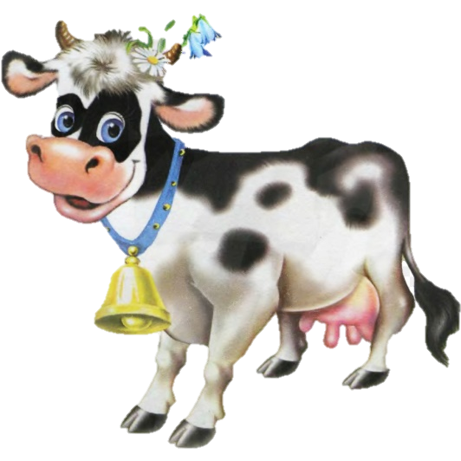
Чьи слова?
Я от дедушки ушёл, я от бабушки ушёл, от тебя, заяц, и подавно уйду.

Slide 12
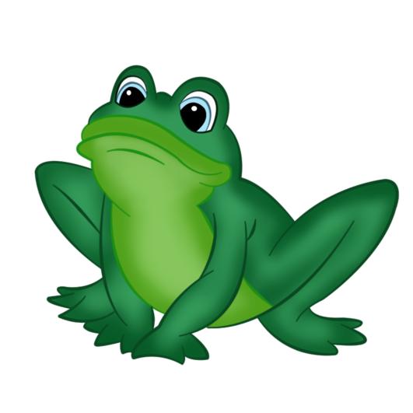
Чьи слова?
Как мне не плакать, была у меня избушка лубяная, а у лисы ледяная. Пришла весна, у лисы избушка растаяла, вот она меня и выгнала.

Slide 13
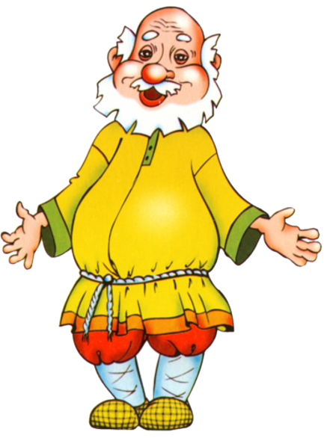
Чьи слова?
Петушок, петушок золотой гребешок: Выгляни в окошко, дам тебе горошка.

Slide 14
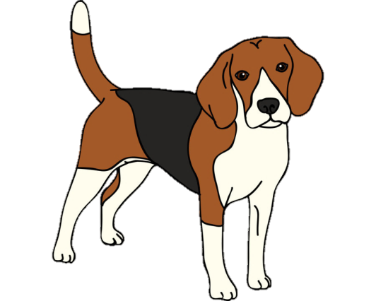
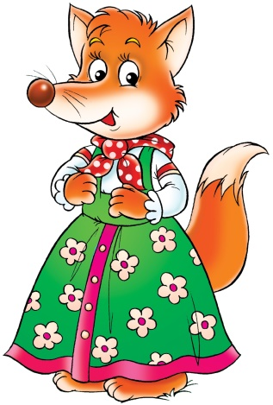
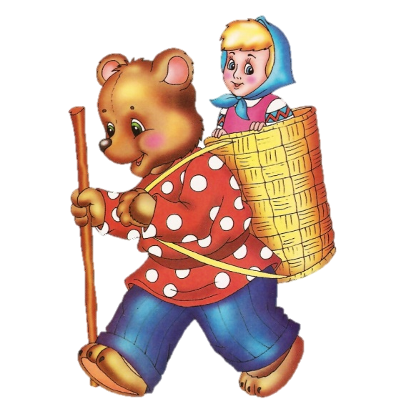
Чьи слова?
Высоко сижу, далеко гляжу, всё вижу. Не садись на пенёк, не ешь пирожок. Неси бабушке, неси дедушке.

Slide 16
Список гиперссылок:
кошка слайд 2 ,8
собака слайд 2,5,8.12
крова слайд 2.10
пончик слайд 3
каравай слайд 3
батон слайд 3
три кота слайд 4
три поросёнка слайд 4
три девицы слайд 4
три зайца слайд 4
курочка ряба слад 8, 13
мышь слайд 2.67,8,11,13
заяц слайд 3,6,7,10,11
колобок слайд 3,10,.11
три медведя слайд 4
петух слайд 5,8.10.11
медведь слайд 5.6.7.12
волк слайд 5,6,7.12
лиса слайд 5.6,7.12.13
репка слайд 9
яблоко слайд 9
груша слайд 9
огурец слайд 9
морковь слайд 9
дед слайд 12
молодец слайд поощрение
Шарики слайд поощрение
В каждом маленьком ребёнке слайд поощрене

